Slide 1
Память и гордость нашей семьи. 71 годовщине Великой Победы посвящается…
Громов Тимофей,
Ученик 4 «Б» класса ГБОУ школы 1287
г.Москва

Slide 2
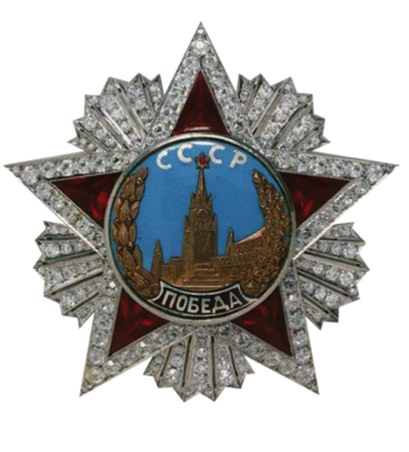
В 2016 году, исполняется 71 год со дня окончания II Мировой войны (1939-1945), а что для нас особенно важно, мы отмечаем 71 годовщину нашей победы в Великой Отечественной войне, которая длилась долгие 1418 дней и ночей с 22 июня 1941 года по 9 мая 1945 года.

Slide 3
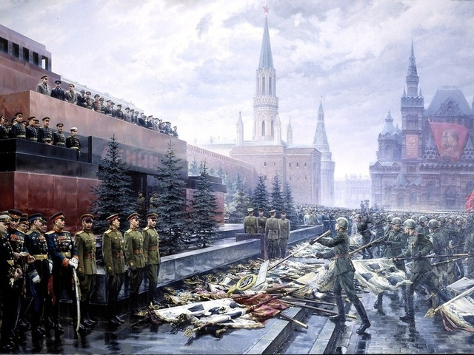
В нашей семье относятся к этому празднику с особым почтением.
Мы бережно храним память о делах и подвигах наших родных и близких, участвовавших в этой войне.
После победы многие из них продолжали служить в армии.
Младшие поколения семьи приняли как традицию посвящение своей жизни служению Родине в рядах Вооруженных Сил и работе по укреплению обороноспособности страны.

Slide 4
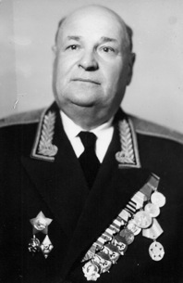
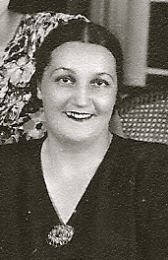
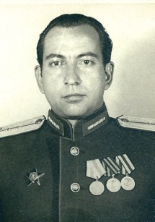
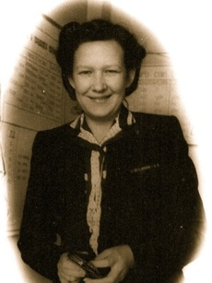
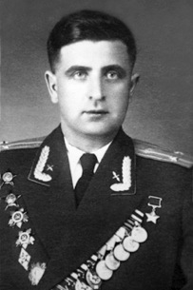
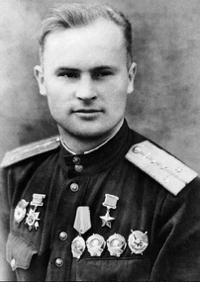
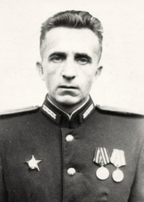
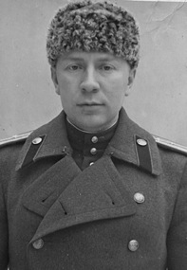
Наша память – это великий дар человеку. Только так мы можем быть людьми и помнить имя своё и свою историю. А через историю своей семьи знать, уважать и принимать историю своей Родины. И нам есть чем гордиться!
Бывая в гостях у дедушки и бабушки, я всегда вижу старые фотографии, которые стоят на книжных полках. Я знаю, что это мои прадедушки и прабабушки. Там есть даже фотографии пра-прадеда и пра-прабабушки. Это история нашей семьи. Все они участвовали в Великой Отечественной войне 1941-1945 годов, и мы чтим их память.

Slide 5
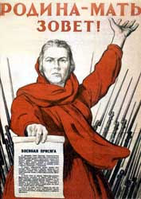
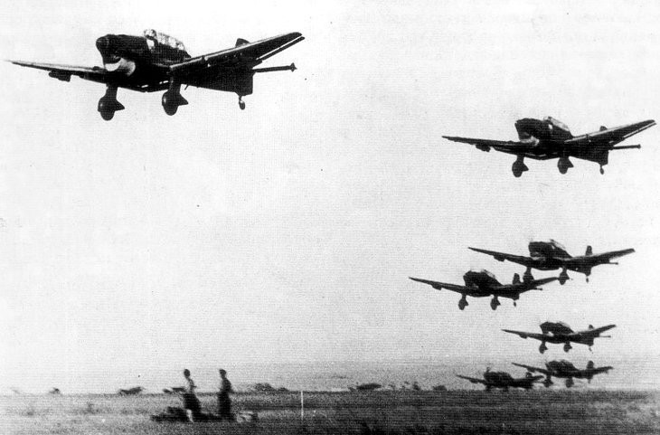
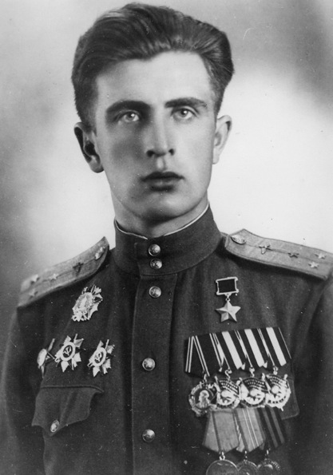
22 июня 1941 года в 4 утра без объявления войны фашистская Германия и её союзники напали на Советский Союз. Началась Великая Отечественная война.
Тот самый длинный день в году
С его безоблачной погодой
Нам выдал общую беду
На всех, на все четыре года.
Константин Симонов
Я родился ровно через 64 года: 22 июня 2005 года.
В день моего рождения вся страна и наша семья всегда вспоминает поколение людей, давших нам счастливую мирную жизнь.
Мой дедушка Саша также стал офицером – сейчас он полковник в отставке. У нас династия военных. Я не застал в живых своих прадедушек и прабабушек, но мне интересна их жизнь. Мои дедушка и бабушка много мне рассказывали о них.
Я хочу рассказать о своем героическом прадеде Кирсанове Владимире Михайловиче, генерале-майоре авиации, Герое Советского Союза.

Slide 6
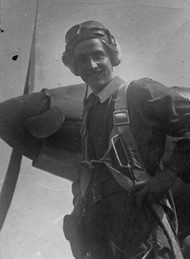
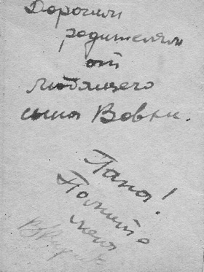
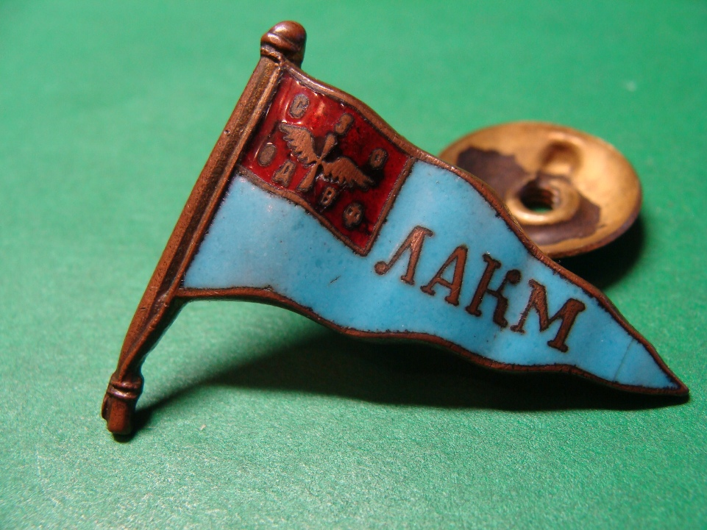
Мой прадед, Кирсанов Владимир Михайлович, генерал-майор Военно-воздушных сил Советской Армии, Герой Советского Союза, родился 25 августа 1923 года в семье военнослужащих. В 1941 году он окончил школу в Ленинграде и одновременно Ленинградский аэроклуб. После войны в Испании многие мальчишки мечтали стать летчиками и действительно или стали. Когда началась война, прадед, которому еще не исполнилось 18 лет, пошел добровольцем. Но его направили в Батайскую военно-авиационную школу пилотов, которую он окончил в 1942 году.
Дорогим родителям от любящего сына Вовки. Папа! Помните меня В.Кирсанов

Slide 7
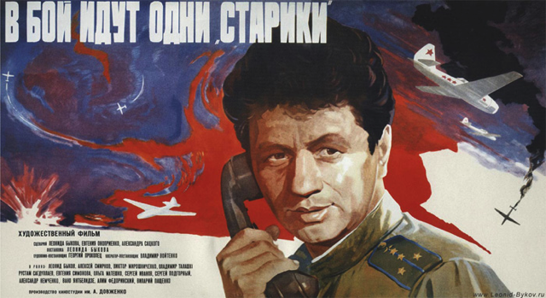
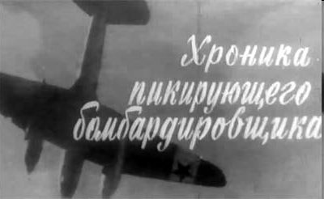
Прадед Володя сохранил об этом периоде жизни самые светлые воспоминания. Ребята мечтали скорее попасть на фронт. И действительно, их быстро обучали азам и давали путевку в небо. Мы все видели фильмы «В бой идут одни старики» и «Хроники пикирующего бомбардировщика».
Это были его любимые фильмы. Прадед и его фронтовые друзья, дружбу с которыми он пронес через всю жизнь, часто грустили, пересматривая эти фильмы. Это была их жизнь, их молодость, их война. К сожалению мой прадед рано ушел из жизни, и многие его воспоминания и события ушли вместе с ним.

Slide 8
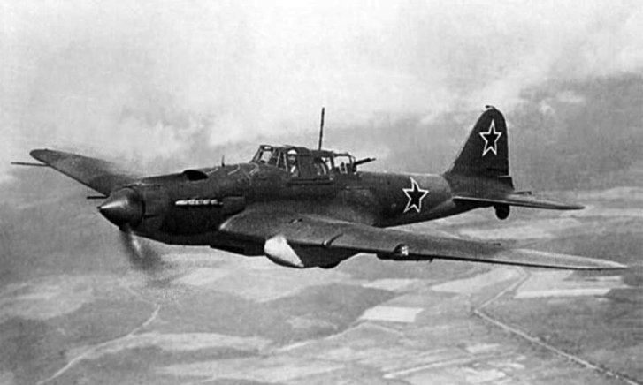
Мой прадед служил в 502 Штурмовом авиационном Таманском полку, сформированном в 1941 году. Боевой путь моего прадедушки был очень ярким. Они, молодые ребята-летчики, несли победу на своих крыльях.
Владимир Михайлович прошел войну на нашем боевом штурмовике «ИЛ-2» с января 1943 года: он воевал на Северо-Кавказском, Южном, 4-ом Украинском, Ленинградском и 2-м Прибалтийском фронтах.
Войну он закончил в звании Старшего лейтенанта – командовал звеном 15-ой Воздушной армии штурмового авиаполка 2-го Прибалтийского фронта. За время войны он совершил 181 боевой вылет, нанес большие потери технике и живой силе противника.
Советский штурмовик ИЛ-2, на котором прадедушка прошел войну

Slide 9
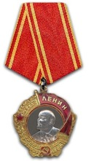
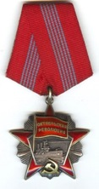
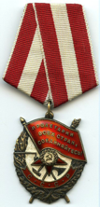
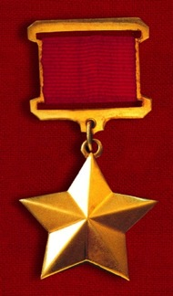
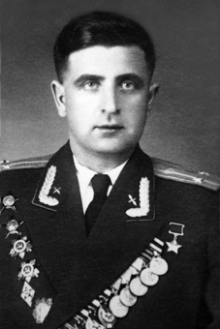
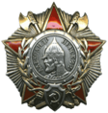
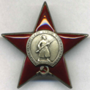
Указом Президиума Верховного Совета СССР от 18 августа 1945 года Кирсанову Владимиру Михайловичу было присвоено высокое звание Героя Советского Союза с вручением Ордена Ленина и медали «Золотая Звезда».

Slide 10
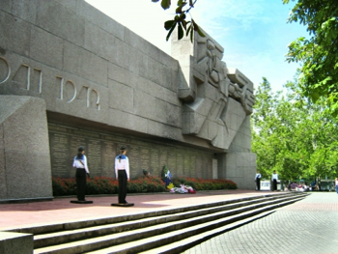
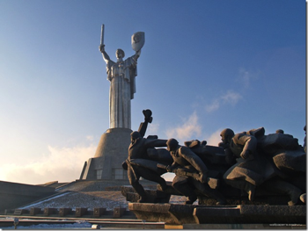
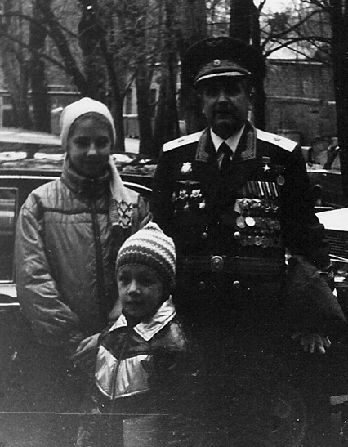
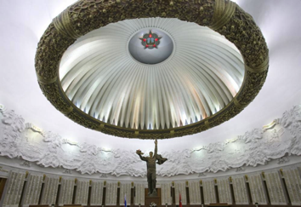
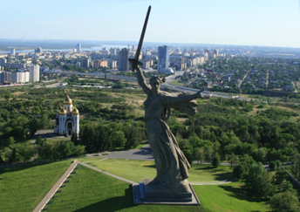
Имя моего прадеда Кирсанова Владимира Михайловича высечено на Мамаевом Кургане, в Севастополе, в Киеве и в Москве, в зале Славы на Поклонной горе.
У нас сохранилась фотография, на которой мой прадед и моя мама со своим двоюродным братом собираются ехать на парад на Красной площади, посвященный 40-й годовщине Победы в Великой Отечественной войне.

Slide 11
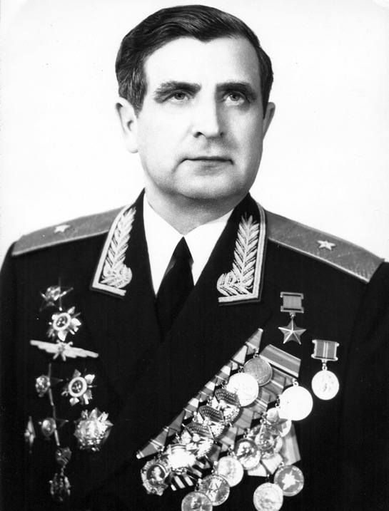
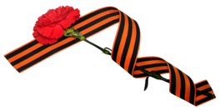
После окончания войны прадед решил продолжить службу и в 1953 году окончил Военно-политическую академию. Служил в Группе Советских войск в Германии, в Северной группе войск в Польше, в Дальней авиации, а последним местом его службы стала Ангола, где он был Заместителем Главного военного Советника. Это было время 1980-1983 годов, когда в мире было неспокойно, а прадед любил быть на передовой. Его не стало в 1988 году.
По традиции в День его рождения мы возлагаем цветы к его могиле на Аллее героев.
Кирсанов Владимир Михайлович, генерал-майор Военно-воздушных сил, Герой Советского Союза
(1923-1988)

Slide 12
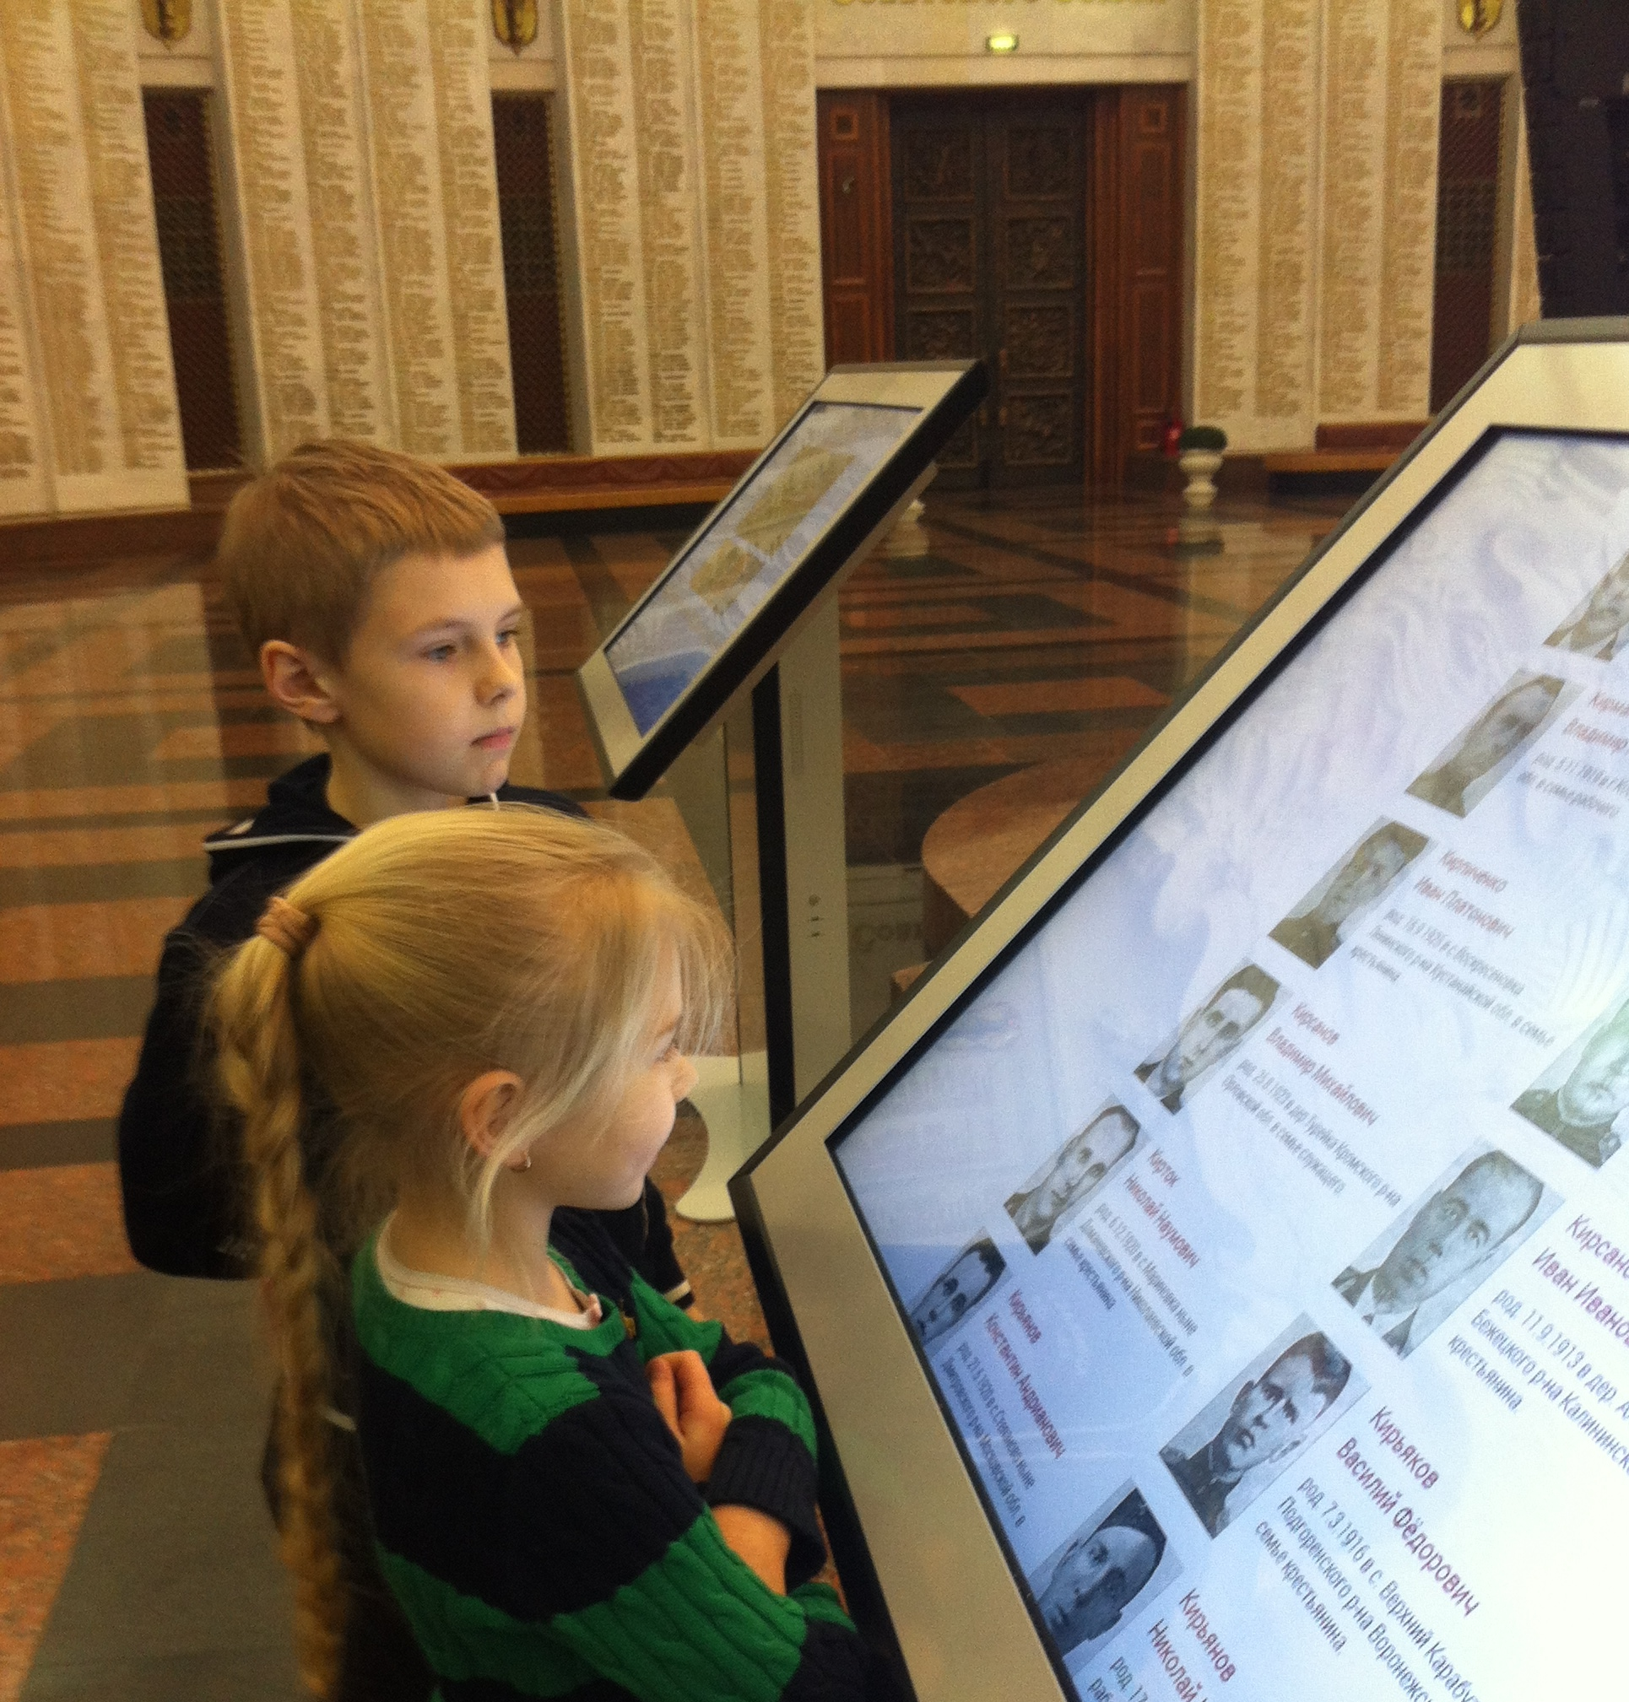
Я очень горжусь своими героическими предками, стараюсь как можно больше узнать о своих корнях. Многие члены нашей большой семьи заслуживают отдельного рассказа. Мне еще предстоит узнать немало важного и интересного о каждом из них, об их судьбах и боевых путях. И я постараюсь собрать как можно больше материалов и воспоминаний для того, чтобы след нашей семьи на Земле не затерялся, а мои будущие дети, внуки и правнуки знали их, помнили. Нам действительно есть чем гордиться и на кого равняться. Будем же достойны их!
Нет в России семьи такой,
Где б не памятен был свой герой.
И глаза молодых солдат
С фотографий увядших глядят.
Этот взгляд, словно высший суд
Для ребят, что сейчас растут.
И мальчишкам нельзя ни солгать, ни обмануть,
Ни с пути свернуть.
Этот проект родился благодаря нашей совместной работе с бабушкой Галиной Сергеевной и дедушкой Александром Владимировичем Кирсановыми. Спасибо вам огромное, мои любимые и дорогие!!!

